Slide 1
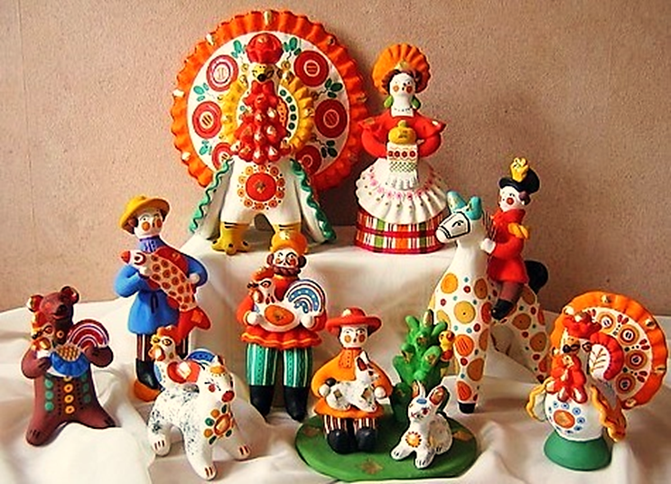
«Дымковская игрушка»

Slide 2
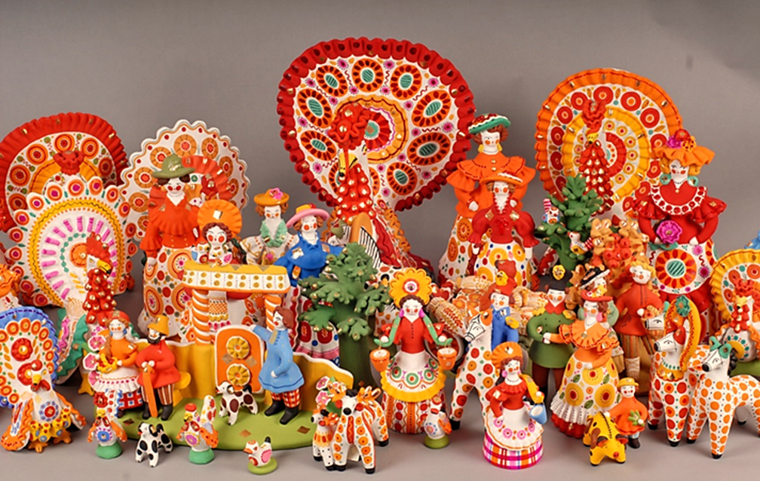
Весёлая белая глина, Кружочки, полоски на ней, Козлы и барашки смешные, Табун разноцветных коней. Кормилицы и водоноски, И всадники, и ребятня, Собаки, гусары и рыбки, А ну, отгадайте, кто я?

Slide 3
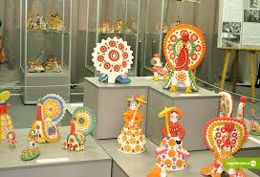
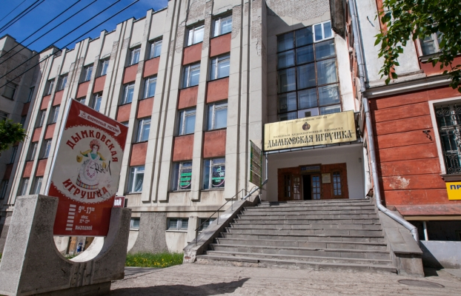
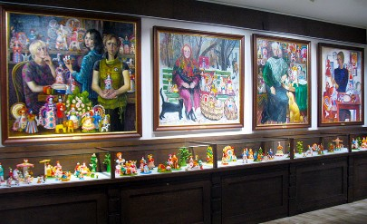
Город Киров. Музей Дымковской игрушки.

Slide 4
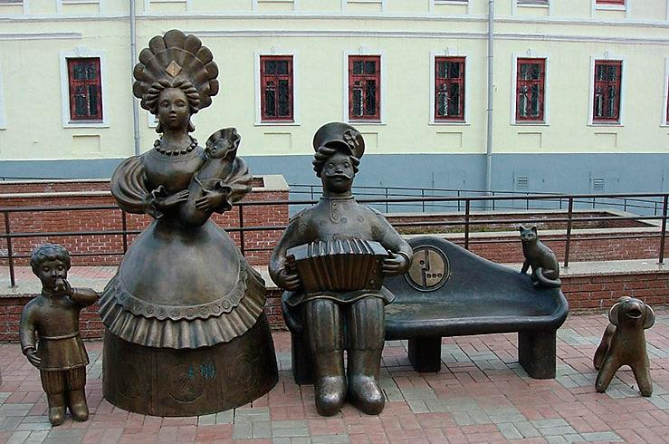
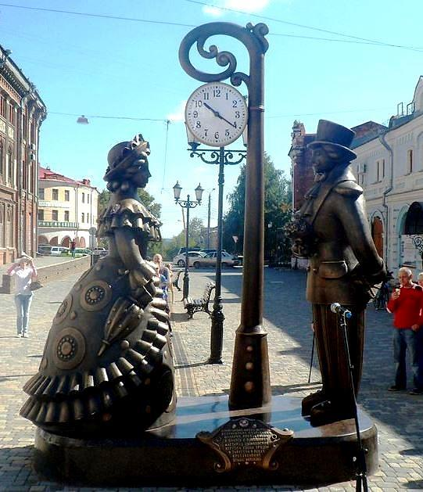
Уличные скульптуры в Кирове выполнены по всем канонам Дымковской игрушки.

Slide 5
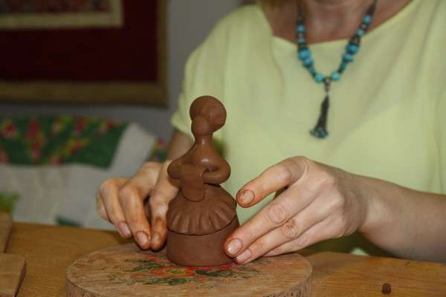
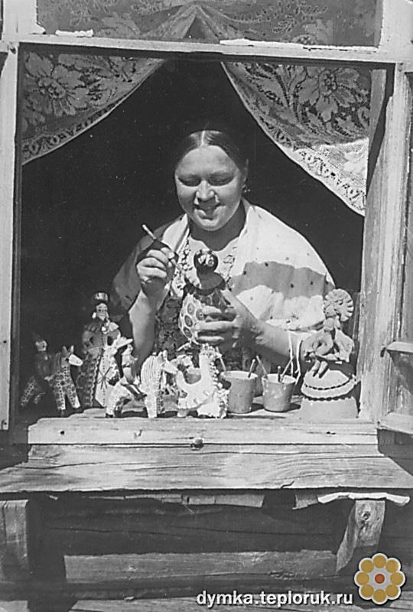
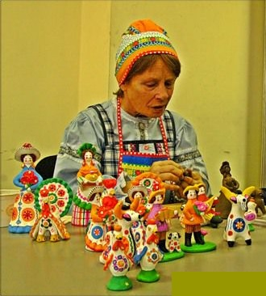
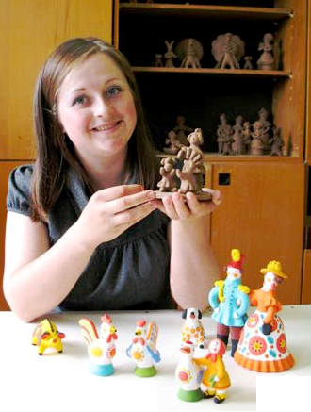
Дымковские игрушки делают только женщины и передают своё ремесло дочерям и внучкам.

Slide 6
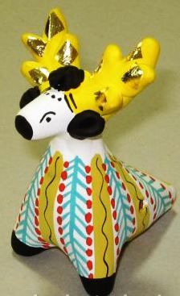
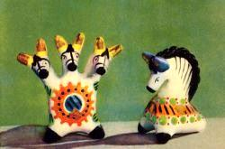
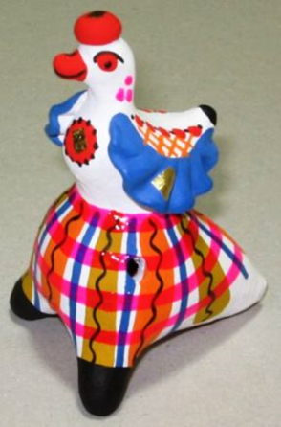
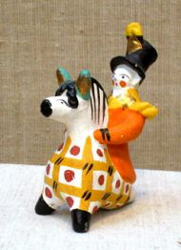
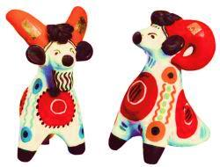
С весенним праздником Вятская свистунья, Свистопляска, связывают возникновение промысла «Дымковская игрушка»? Первыми дымковскими игрушками были свистульки в виде баранов, коней, козлов, уточек, которые изготавливались зимой и ранней весной к этой ежегодной ярмарке.

Slide 7
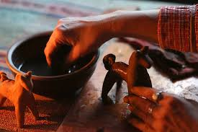
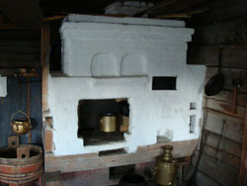
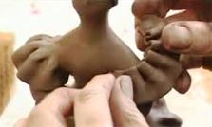
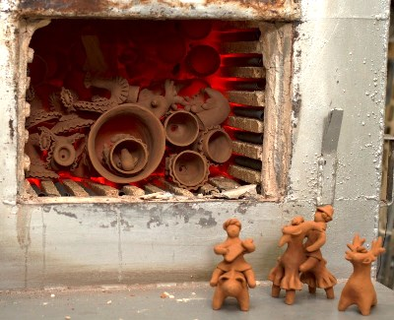
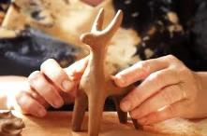
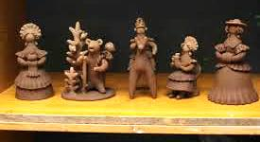
Дымковские игрушки лепят из местной ярко – красной глины, которую перемешивают с мелким коричневым речным песком. Фигурки лепят по частям, затем идёт сборка, недостающие детали прикрепляют, примазывая, используя для связки и заглаживания жидкую красную глину. После чего просушивают несколько дней и обжигают в печи.

Slide 8
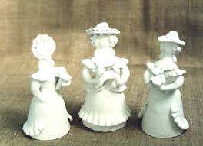
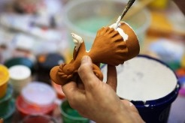
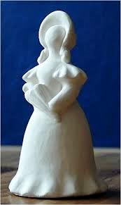
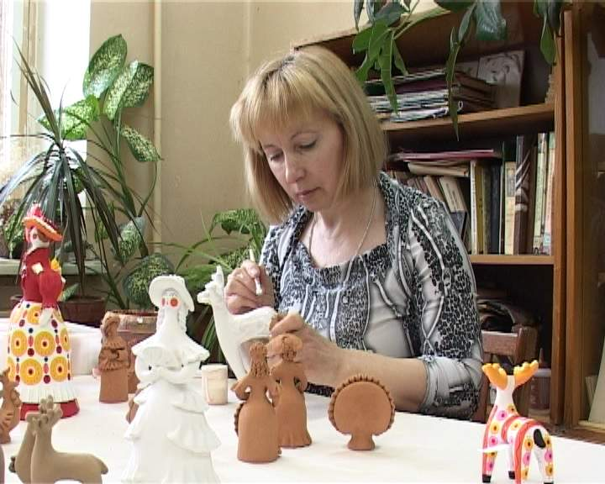
Перед росписью мастерицы покрывают вынутые из печи остывшие игрушки ослепительно белым мелом разведённым на снятом молоке.

Slide 9
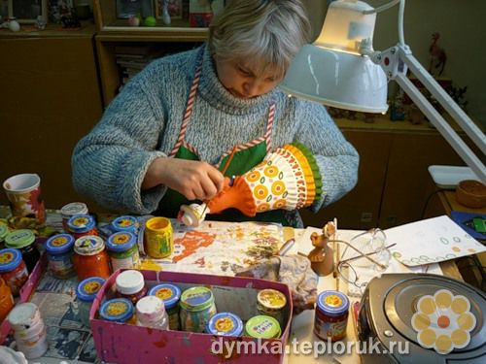
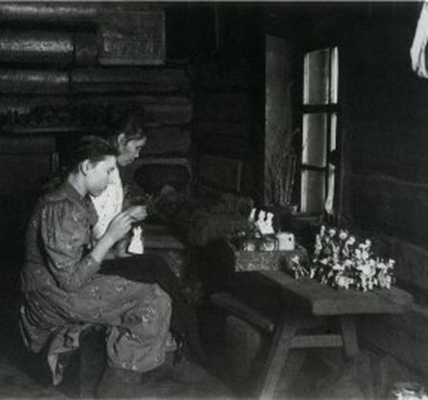
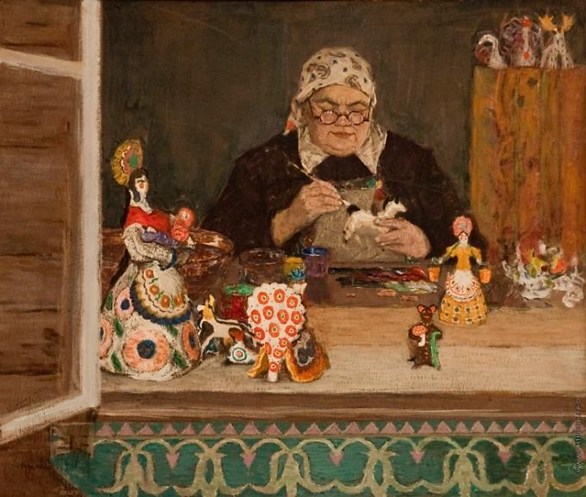
Раньше мастерицы сухие анилиновые краски растирали на яйце, разведённом уксусом или перекисшим квасом. В настоящее время гуашевые краски разводят на яйце или используют темперные и специальные краски для керамики. Для росписи используют 4 – 10 ярких цветов.

Slide 10
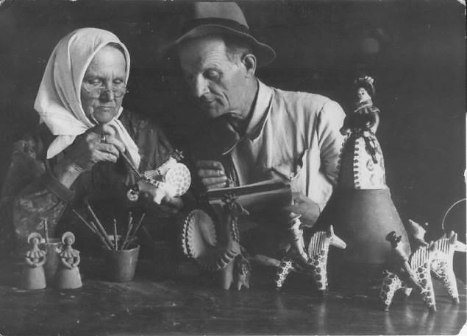
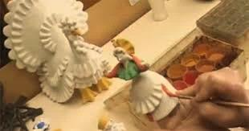
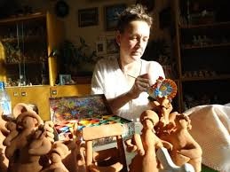
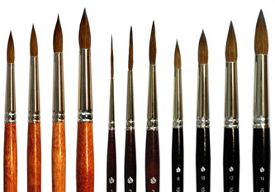
Сейчас игрушки расписывают колонковыми и хорьковыми кисточками. Раньше мастерицы делали кисти сами из тряпок, наматывая продёрнутый холщовый лоскут на палочку, также лучинки для наведения глаз. Торцом ровно срезанного прутика наносили пятна.

Slide 11
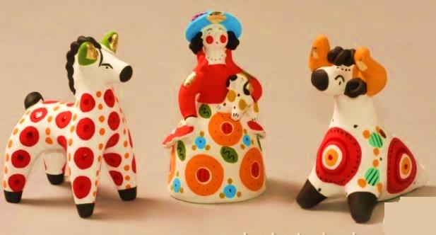
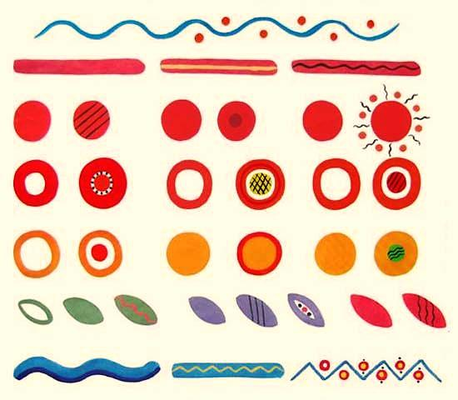
Дымковские узоры имеют простые геометрические формы: кружки, кольца, полоски, змейки.
Все игрушки не простые,
А волшебно расписные,
Белоснежны, как березки,
Кружочки, клеточки, полоски –
Простой, казалось бы узор,
Но отвести не в силах взор.

Slide 12
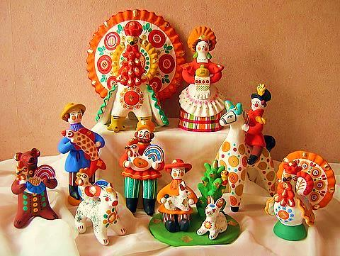
Кроме геометрического узора раньше наклеивали кусочки золотистой фольги. Мастерица смачивала кисточку в яичном белке, легко касалась золотистого квадратика и прикрепляла его на кокошники водоноскам и нянькам, на шляпы барыням и т.д. Теперь используют медный поташ.

Slide 13
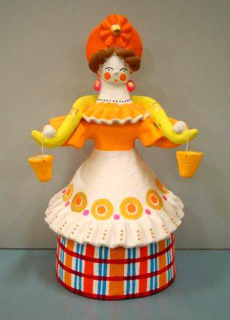
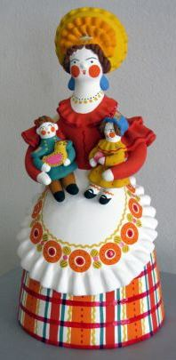
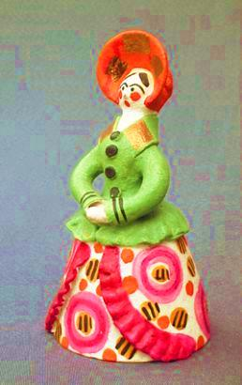
У няньки и водоноски на голове кокошник, а у барыни – шляпа. У няньки и водоноски поверх юбки, одет фартук с оборками, чтобы не замарать юбку, а у барыни юбка с оборками. У водоноски на юбке – полоски, у няньки – клетки, у барыни – кольца, кружки.

Slide 14
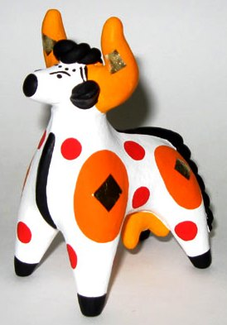
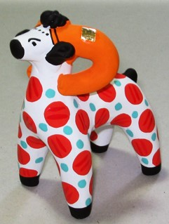
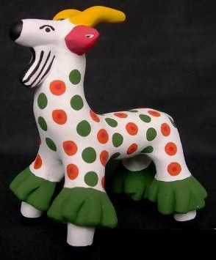
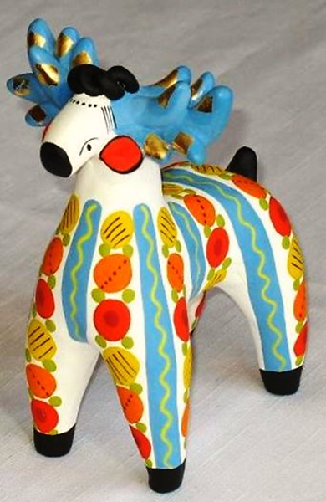
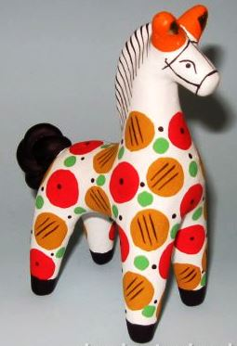
Пластику коров, козлов, баранов, оленей от коней отличает лишь форма рогов и рисунок морды.

Slide 15
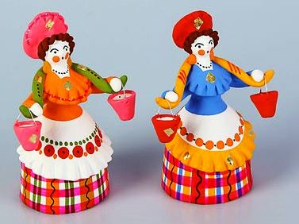
За студеною водицей Водоноска - молодица, Как лебёдушка плывет, Вёдра красные несет На коромысле не спеша. Посмотри, как хороша Эта девица - краса, Тугая черная коса, Щёчки алые горят, Удивительный наряд: Сидит кокошник горделиво, Как лебёдушка плывет, Песню тихую поет.

Slide 16
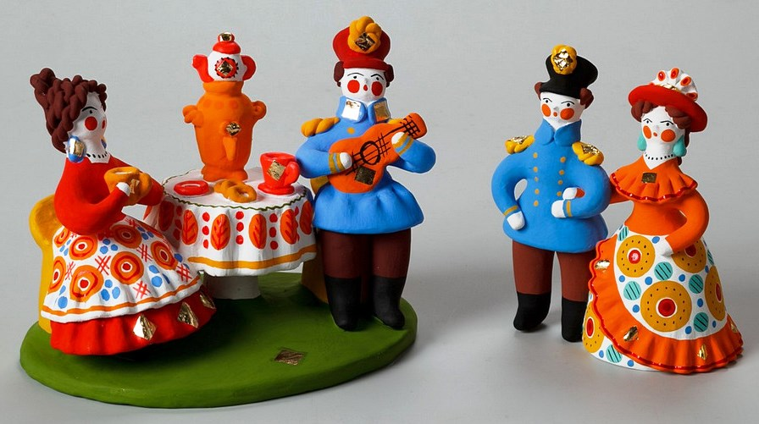
С лентами да бантами, Да под ручку с франтами Мы гуляем парами, Проплываем павами.

Slide 17
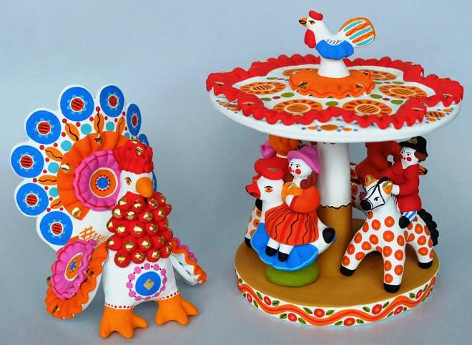

Slide 18
Спасибо за внимание !

